Slide 1
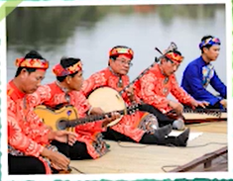
Áo bà ba-khăn rằn
Đờn ca tài tử trên sông
Notes:
THU NGUYỄN( 0368218377)

Slide 2
Thu hoạch bông sung mùa nước nổi
Một góc của Đồng bằng sông Cửu Long
Notes:
THU NGUYỄN( 0368218377)

Slide 3
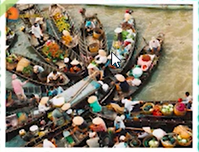
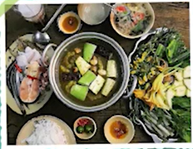
Chợ nổi miền Tây
Lẩu mắm
Notes:
THU NGUYỄN( 0368218377)

Slide 4
Chia sẻ những hiểu biết của em về vẻ đẹp của miền đất Nam Bộ

Slide 5
Chúng ta ai cũng có quê hương, ai cũng được sinh ra và lớn lên trên quê hương. Nơi ấy có cảnh thiên nhiên tươi đẹp, có con người giản dị, chân chất nhưng giàu tình cảm... Vì vậy, mỗi lần đi xa, nỗi nhớ quê luôn khắc khoải trong lòng. Nhà thơ Hoàng Tố Nguyên đã thể hiện cảm xúc ấy trong bài thơ Gò Me.

Slide 6
- Hoàng Tố Nguyên-

Slide 7
I/ Trước khi đọc

Slide 8
I/ Đọc văn bản
Yêu cầu : Giọng đọc: nhẹ nhàng, tình cảm, sâu lắng

Slide 9
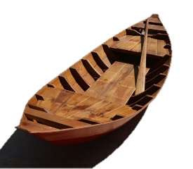
Quê tôi đó! Mặt trông ra bể, Đóm hải đăng tắt lóe đêm đêm. Con đê cát đỏ cỏ viền, Leng keng nhạc ngựa ngược lên chợ Gò. Ruộng vây quanh, bốn mùa gió mát, Lúa Nàng - keo chói rực mặt trời. Ao làng trăng tắm, mây bơi, Nước trong như nước mắt người tôi yêu. Quê tôi sớm sớm, chiều chiều, Lao xao vườn mía. Mái lá khoan thai thở làn khói nhẹ, Những chị, những em má núng đồng tiền. Nọc cấy, tay tròn, nghiêng nón làm duyên, Véo von điệu hát cổ truyền. Tre thôi khúc khích, mây chìm lắng nghe:
“Hò ơ... Trai Biên Hòa lụy gái Gò Me, Không vì sắc lịch, mà chỉ vì mê giọng hò”.
Ôi, thuở ấu thơ, Cắt cỏ, chăn bò. Gối đầu lên áo, Nằm dưới làn me, nghe tre thổi sáo. Lòng nghe theo bướm, theo chim, Mạ non cong vắt lưỡi liềm, Lá xanh như dải lụa mềm lửng lơ.
[…]Tôi nằm trên võng mẹ đưa, Có chim cu gáy giữa trưa hanh nồng. Tiếng ai vút đầu bông lúa chín, Gió dìu vương xao xuyến bờ tre:
“Hò ơ... Trai Biên Hòa lụy gái Gò Me Không vì sắc lịch, mà chỉ vì mê giọng hò!” Chị tôi má đỏ thẹn thò, Giã me bên trã canh chua ngọt ngào.

Slide 10
Lúa nàng keo
Sắc lịch
Nọc cấy
Núng đồng tiền
Lụy

Slide 11
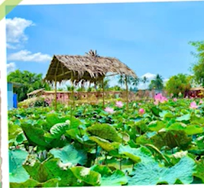
TÌM HIỂU CHÚ THÍCH
Gò me là địa danh nổi tiếng thuộc ấp Gò me xã Bình Tân huyện Gò Công Đông tỉnh Tiền Giang quê hương của nhà thơ.
Một đầm sen nổi tiếng tại Gò Me
Notes:
THU NGUYỄN( 0368218377)

Slide 12
Bờ biển Gò Công Đông tuyệt đẹp
Notes:
THU NGUYỄN( 0368218377)

Slide 13
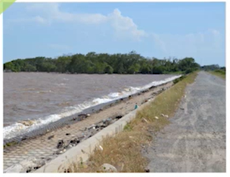
Hình ảnh con đê chắn song tại huyện
Gò Công Đông
Notes:
THU NGUYỄN( 0368218377)

Slide 14
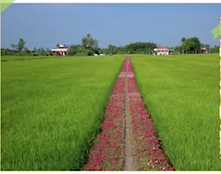
Con đường hoa mười giờ nổi bật giữa cánh đồng lúa ở Gò Công Đông.
Notes:
THU NGUYỄN( 0368218377)

Slide 15
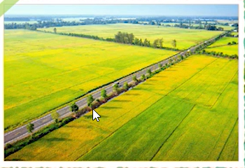
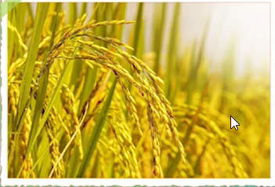
Cánh đồng lúa sắp vào vụ thu hoạch ở Gò Công
Lúa nàng keo: một giống lúa cổ truyền thơm ngon đặc biệt, được người dân miền Tây Nam BGộ trông và gìn giữ từ hàng trăm năm.
Notes:
THU NGUYỄN( 0368218377)

Slide 16
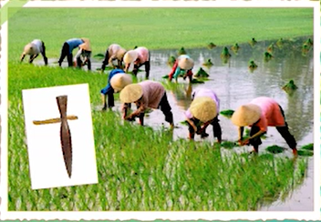
Núm đồng tiền (như “lúm đồng tiền” chỗ hơi lõm thường hiện ra ở má, tạo nên nét mặt duyên dáng, đáng yêu trên khuôn mặt.
Nọc cấy: dụng cụ lao động được làm bằng gỗ, có đầu nhọn dùng để chọc lỗ xuống đất và gieo mầm lúa vào lỗ.
Notes:
THU NGUYỄN( 0368218377)

Slide 17
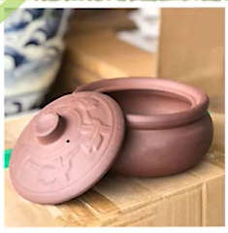
Trã: nồi đất miệng rộng và nông thường dùng để kho nấu thức ăn
Notes:
THU NGUYỄN( 0368218377)

Slide 18
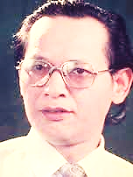
a. Tác giả
- Hoàng Tố Nguyên ( 1929-1975), tên khai sinh là Lê Hoằng Mưu.
- Quê ở xã Bình Ân, huyện Gò Công Đông, tỉnh Tiền Giang.
- Ông là nhà thơ lớn của đất nước. Hội viên Hội Nhà văn Việt Nam (1957).
- Tham gia kháng chiến và hoạt động văn nghệ ở chiến khu Tây Nam Bộ từ những năm kháng chiến chống thực dân Pháp.
1
2
3
4

Slide 19
- Tác phẩm tiêu biểu:
- Gò Me 1957
- Quê chung 1962
- Truyện thơ Đổi đời (1955)
- Từ nhớ đến thương 1980
- Đất nước (1956)
- Từ nhớ đến thương 1950.
- Gửi chiến trường chống Mỹ 1966
- Tên quê hương 1976
a. Tác giả
5

Slide 20
b. Tác phẩm
- Xuất xứ…………………………….......................
- Thể loại……………………………......................
- Phương thức biểu đạt……………………………

Slide 21
b. Tác phẩm
- Xuất xứ: Trích trong tập thơ “Từ nhớ đến thương”, NXB tác phẩm mới, Hà Nội 1977.
- Thể loại: thơ tự do
- PTBĐ: biểu cảm kết hợp miêu tả.

Slide 22
III/ KHÁM PHÁ VĂN BẢN

Slide 23
PHIẾU HỌC TẬP SỐ 2: Tìm hiểu về cảnh sắc thiên nhiên đất Gò Me
Câu 1: Không gian miền quê Gò Me được tác giả khắc họa bằng những hình ảnh, âm thanh nào? tìm và chỉ ra tác dụng của các biện pháp tu từ được sử dụng để miêu tả khung cảnh thiên nhiên?
.................................................................................
................................................................................................
Câu 2: Qua việc tìm hiểu những hình ảnh thơ đó, em hình dung Gò Me là một nơi có cảnh sắc ra sao?
...............................................................................................................................................................................................
Notes:
THU NGUYỄN( 0368218377)

Slide 24
PHIẾU HỌC TẬP SỐ 3: Tìm hiểu về vẻ đẹp của con người Gò Me
Câu 1: Tìm những chi tiết được nhà thơ sử dụng để khắc họa vẻ đẹp ngoại hình và vẻ đẹp tâm hồn của người dân Gò Me.
.................................................................................
................................................................................................
Câu 2: Qua việc tìm hiểu những chi tiết đó, em cảm nhận gì về hình ảnh người dân nơi đây?
...............................................................................................................................................................................................
Notes:
THU NGUYỄN( 0368218377)

Slide 25
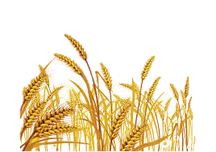
ÁNH SÁNG
Ánh sáng hiện lên phong phú với nhiều màu sắc, tươi sáng
+ Đốm hải đăng tắt, lóe
+ Lúa nàng keo chói rực mặt trời
+ Lá xanh

Slide 26
ÂM THANH
+ Leng keng nhạc ngựa
+ Lao xao vườn mía
+ Mái lá khoan thai thở
+ Tre thổi sáo
+ Chim cu gáy
NT: liệt kê, nhân hóa, từ láy…
➔ Âm thanh sống động tạo cảm giác yên bình.

Slide 27
HÌNH ẢNH
+ Con đê, ruộng, chợ Gò
+ Lúa keo
+ Ao làng
+ Vườn mía
+ Hàng me
+ Lá xanh
NT: liệt kê, so sánh
➔ Không gian mênh mông, thoáng đãng của miền quê với đồng ruộng, ao làng, biển cả.

Slide 28
=> Cảnh sắc nên thơ, xanh mát.
Âm thanh
Ánh sáng
Hình ảnh

Slide 29
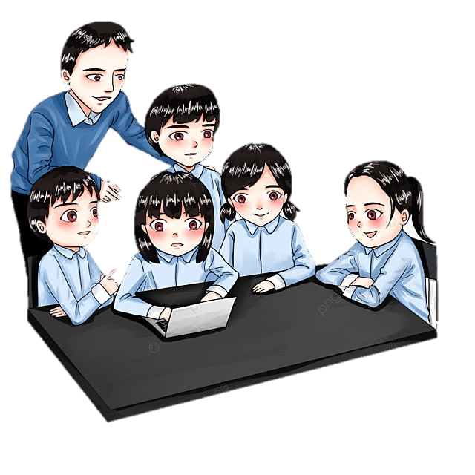
NHÓM 3, 4
2/ Hình ảnh người dân Gò Me

Slide 30
PHIẾU HỌC TẬP SỐ 3: Tìm hiểu về vẻ đẹp của con người Gò Me
Câu 1: Tìm những chi tiết được nhà thơ sử dụng để khắc họa vẻ đẹp ngoại hình và vẻ đẹp tâm hồn của người dân Gò Me.
.................................................................................
................................................................................................
Câu 2: Qua việc tìm hiểu những chi tiết đó, em cảm nhận gì về hình ảnh người dân nơi đây?
...............................................................................................................................................................................................
Notes:
THU NGUYỄN( 0368218377)

Slide 31
- Các cô gái Gò Me được miêu tả với những chi tiết:
+ “Những chị, những em má núng đồng tiền”
+ “Nọc cấy, tay tròn, nghiêng nón làm duyên”
+ “Véo von điệu hát cổ truyền”
+ “Chị tôi má đỏ thẹn thò/ Giã me bên trã…”
- Điệu hò : “Hò… ơ… ” ( 2 lần)
NT: Điệp ngữ, từ láy, tính từ, động từ
➔ Con người lao động chân chất, khoẻ khoắn, duyên dáng, yêu đời, gắn bó với quê hương xứ sở,...

Slide 32
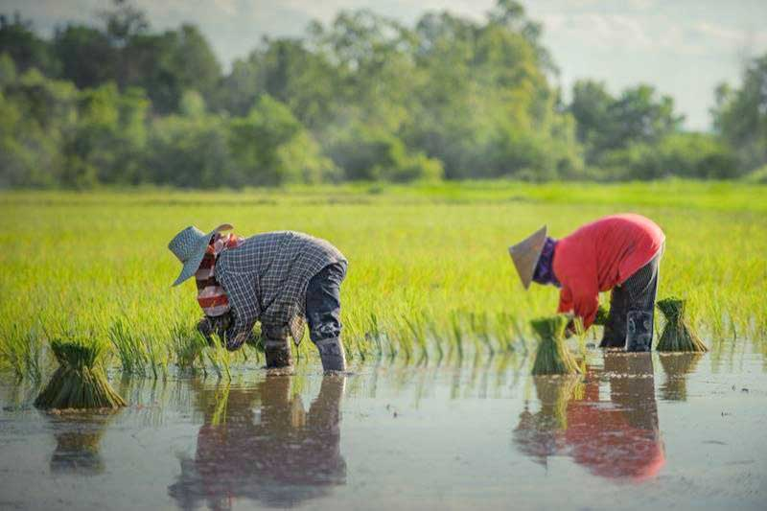
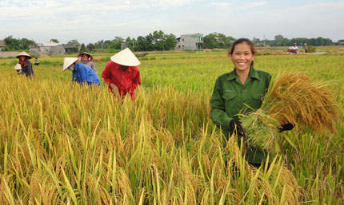

Slide 33
NHÓM 5
3/ Tình cảm của tác giả đối với quê hương, đất nước

Slide 34
Tình yêu của tác giả đối với Gò Me cứ lớn dần và sâu sắc hơn qua năm tháng, từ thuở ấu thơ đến khi trưởng thành.
Sự gắn bó với quê hương
BIỂU HIỆN
Nỗi nhớ da diết khi xa quê
Niềm tự hào về vẻ đẹp quê hương

Slide 35
=>Nỗi nhớ da diết khi xa quê ; niềm tự hào về vẻ đẹp quê hương

Slide 36
Tổng kết

Slide 37
- Ngôn ngữ đậm chất Nam Bộ
- Từ ngữ, hình ảnh giàu sức gợi hình, gợi cảm
- Biện pháp tu từ: nhân hóa, liệt kê, so sánh, điệp…

Slide 38
- Thiên nhiên Gò Me nên thơ, sống động, con người Gò Me chân chất, yêu đời, chăm chỉ..
- Tình yêu quê hương, đất nước và nỗi nhớ da diết của nhà thơ.

Slide 39
Viết đoạn văn (khoảng 5 - 7 câu) nêu cảm nhận của em về đoạn thơ từ Ôi, thuở ấu thơ đến Lá xanh như dải lụa mềm lửng lơ.

Slide 40
Bài thơ “Gò Me”, đặc biệt là đoạn thơ từ Ôi, thuở ấu thơ đến Lá xanh như dải lụa mềm lửng lơ của tác giả Hoàng Tố Nguyên đã để lại trong lòng em nhiều ấn tượng sâu sắc về nỗi niềm yêu quê, nhớ quê da diết của một con người Nam Bộ đang sống xa quê. Đầu tiên, tác giả nhớ về “thuở ấu thơ”, khi mà tác giả đi “cắt cỏ, chăn bò” với những kỉ niệm đẹp. Khi ra đồng cắt cỏ, “gối đầu lên áo” và “nằm dưới hàng me”, tác giả thấy thiên nhiên quê mình thật đẹp. Đó là nơi có “tre thổi sáo”, có những chú “bướm”, có những chú chim dễ thương. Nơi đó có lá “me non” cong vắt như lưỡi liềm và lá xanh “như dải lụa mềm lửng lơ”. Biện pháp nhân hóa “tre thổi sáo” và biện pháp so sánh lá me cong như “lưỡi liềm”, lá xanh như dải lụa mềm đã góp phần làm cho bài thơ thêm sinh động, hấp dẫn.

Slide 41
SO TÀI

Slide 42
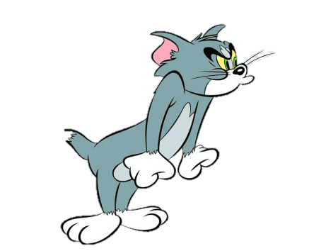
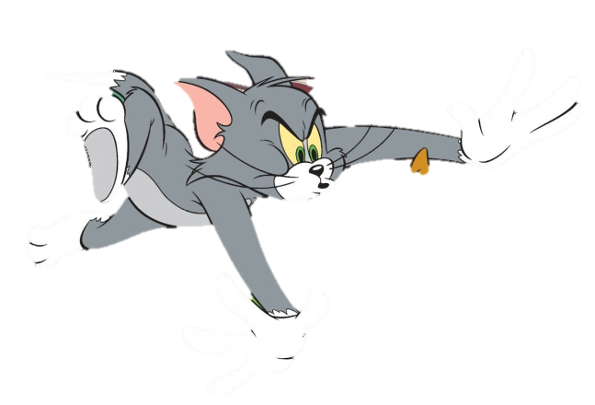
BÀI MỚI

Slide 43
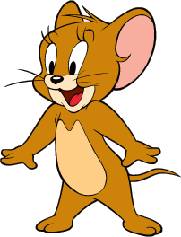
Bài thơ “Gò me” được sáng tác theo thể thơ nào?
Thơ tự do

Slide 44
Điệu hò “Gò Me” được lặp lại mấy lần trong bài thơ?
2 lần

Slide 45
Ánh sáng phong phú, không gian mênh mông và âm thanh rộn ràng là những đặc điểm của cảnh sắc Gò Me. Đúng hay sai?
Đúng

Slide 46
Phương thức biểu đạt chính của bài thơ “Gò Me” là phương thức nào?
Biểu cảm

Slide 47
Việc lặp lại 2 lần điệu hò Gò Me có tác dụng gì?
➔ Nhấn mạnh vẻ đẹp, sức hút của điệu hò quê hương
➔ Tình yêu, sự gắn bó với quê hương, nỗi nhớ da diết khi phải xa quê và niềm tự hào về vẻ đẹp của quê hương…

Slide 48
Trong câu thơ “Lá xanh như dải lụa mềm lửng lơ”, tác giả đã sử dụng BPNT gì?
So sánh

Slide 49
Người dân Gò Me hiện lên trong bài với những vẻ đẹp nào?
➔ Hình ảnh những con người lao động chân chất, khoẻ khoắn, duyên dáng, yêu đời, gắn bó với quê hương xứ sở,...

Slide 50
Tình yêu của tác giả đối với Gò Me cứ lớn dần và sâu sắc hơn qua năm tháng, từ thuở ấu thơ đến khi trưởng thành. Đúng hay sai?
Đúng

Slide 51
* Hướng dẫn tự học:
Hoàn thành phần viết đoạn văn.
Tìm đọc thêm những bài thơ hoặc tác phẩm văn học với đề tài “Quê hương đất nước”
Chuẩn bị : Thực hành Tiếng Việt 2 – Nghĩa của từ ngữ, Dấu câu, Biện pháp tu từ.

